Slide 1
MD5
https://youtu.be/1Q_-IPHdUcE

Slide 2
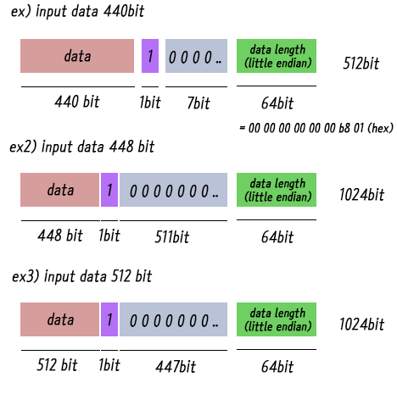
MD5
128비트 암호화 해시 함수
MD5는 임의의 길이의 메시지 입력
128비트짜리 고정 길이의 출력
입력 메시지는 512 비트 블록들로 쪼개짐
메시지를 우선 패딩하여 512로 나누어떨어질 수 있는 길이가 되록
첫 단일 비트, 1을 메시지 끝부분에 추가
512의 배수의 길이보다 64 비트가 적은 곳까지 0
64 비트는 메시지의 길이를 나타내는 64 비트 정수

Slide 3
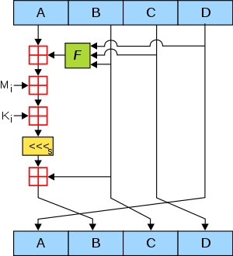
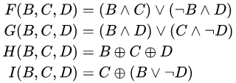
MD5
32 비트 워드 네 개로 이루어진 하나의 128 비트 스테이트(state)에 대해 동작
A,B,C,D는 소정의 상수값으로 초기화
메인 MD5 알고리즘은 각각의
512 비트짜리 입력 메시지 블록에 대해 차례로 동작
함수 F는 4가지
각 라운드마다 각각 다른 F가 쓰인다

Slide 4
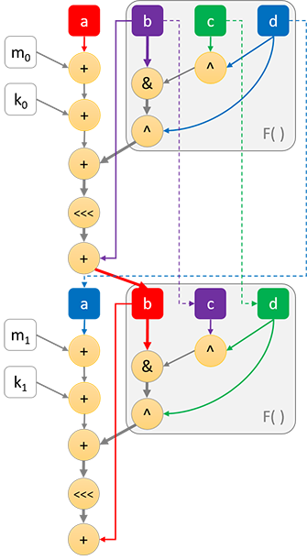
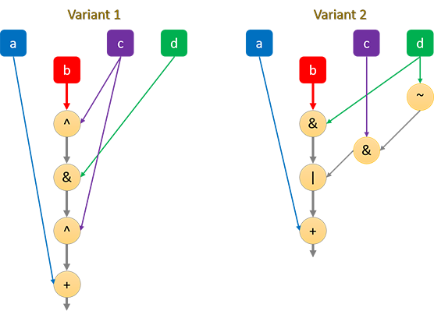
최적화
https://github.com/animetosho/md5-optimisation#readme
몇가지 트릭사용 5%, AVX512를 지원하는 프로세서의 경우 23% 성능향상
G 코드 단축
#define G(b, c, d) ((d & b) + (~d & c))

Slide 5
Hashcat MD5 최적화
5개의 해시캣 최적화 기법
Zero-based optimizations
Initial-step optimizations
Early-exit optimizations
Precomputing
Partial reversing / Meet-in-the-middle

Slide 6
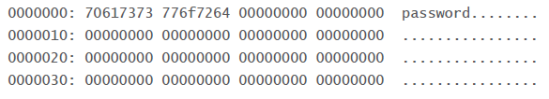
Zero-based optimization
사용자가 설정한 암호 문자열은 알고리즘 입력 데이터 블록으로 전달 할때 패딩이 이루어진다.
예를 들어, ‘password’라는 암호는 두개의 32-bit 정수 사용
일반적으로 512-bit로 고정되어 있어 암호 이외의 값은 0으로 패딩
16개로 구성된 버퍼의 w[0], w[1]에 ‘password’에 대한 값으로 채워지고 나머지는 0으로 채워짐
암호의 길이가 8인 경우, w[2] ~ w[15]는 0가 되어 w[2] ~ w[15]를 사용하는 모든 함수 호출을 제거 할 수 있음

Slide 7
Zero-based optimization
MD5 함수의 단일 단계 함수 연산 방법
위의 함수는 16번 호출.
각 호출은 입력 벡터의 다른 요소를 사용.
암호문의 길이 < 12 일때, 총 x / 128 ADD 명령어 저장.

Slide 8
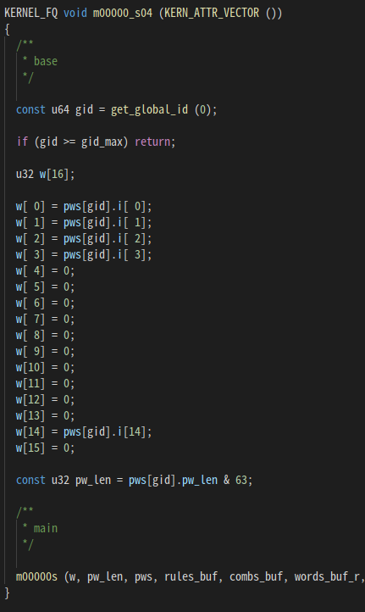
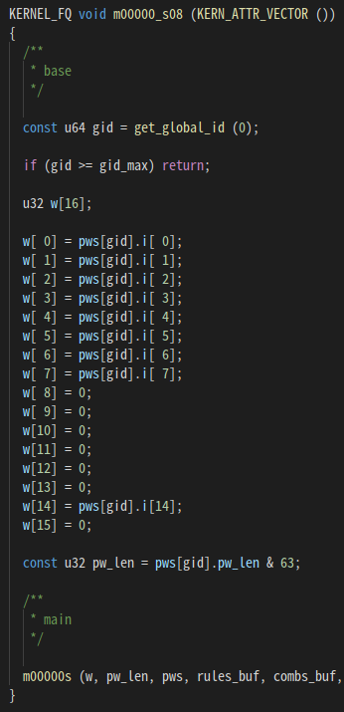
Zero-based optimization

Slide 9
Initial-step optimizations
상수를 확장하여 처음 몇 라운드를 단순화 하는 기법
짧은 입력일 경우 input[ ] 이 0이 되어 일부 단계를 뛰어넘을 수 있음
A = 0x67452301; B = 0xefcdab89; C = 0x98badcfe; D = 0x10325476;
A += input[0] + 0xd76aa478 + F(B, C, D); => 0xd76aa477 + input[ 0 ];
A = ROTATE_LEFT(A, 7);
A += B;
D += input[1] + 0xe8c7b756 + F(A, B, C); => D = 0xf8fa0bcc + input[ 1 ] + (( 0x77777777 & A) ^ 0x98badcfe );
D = ROTATE_LEFT(D, 12);
D += A;
C += input[2] + 0x242070db + F(D, A, B); => C = 0xbcdb4dd9 + input[ 2 ] + (((A ^ 0xefcdab89 ) & D) ^ 0xefcdab89 );
C = ROTATE_LEFT(C, 17);
C += D;
B += input[3] + 0xc1bdceee + F(C, D, A);
B = ROTATE_LEFT(B, 22);
B += C;
* B,C,D 가 알려져 있으므로 사전 연산 가능부분

Slide 10
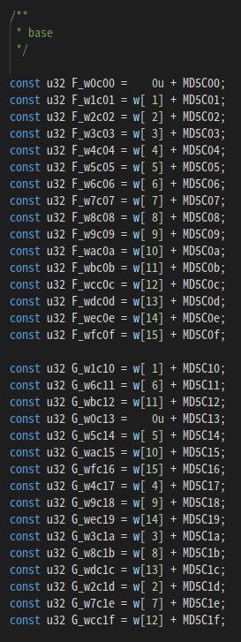
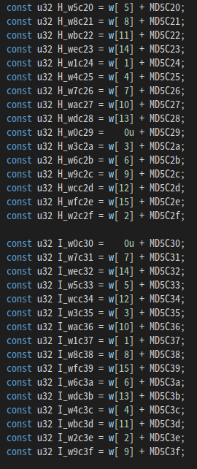
Initial-step optimizations

Slide 11
Precomputing
이전 해시 연산연산의 일부를 LUT에 저장하여 호출하는 기법으로 높은 수준의 최적화 제공
SHA-256를 계산하고 일부 문자만 변경하는 candidate generator를 가정
변경되는 문자는 패스워드의 마지막 문자
즉, w[0]와 같은 첫 4 문자는 수정되지 않음
t1 = H + S1(E) + Ch(E,F,G) + K[0] + W[0]; t2 = S0(A) + Maj(A,B,C); H = G; G = F; F = E; E = D + t1; D = C; C = B; B = A; A = t1 + t2;
A ~ H 및 K[0], w[0]는 상수이므로 값들을 사용한 값은 모두 연산 결과가 동일함. 따라서 미리 계산한 값을 LUT에 저장하여 호출하는 것이 가능
메모리를 얼마나 사용하는가?, 메모리에서 얼마나 빠르게 값을 찾는가? 에 따라 속도 차이를 보인다.

Slide 12

Early-exit optimizations
연산이 완료된 해시값의 일부만 비교하는 최적화 기법
MD5 의 61라운드에서 state[A]가 마지막으로 연산되어 state[B]에 저장됨. 그 후 마지막 라운드(64)까지 자리 이동만 있을 뿐, 값의 변화는 없음
따라서 62라운드 진행전 61라운드에서 연산된 state[A]의 값을 Target hash(target[0]) 값과 비교 후 같지 않다면 더이상 라운드를 진행하지 않고 loop를 빠져나옴.

Slide 13
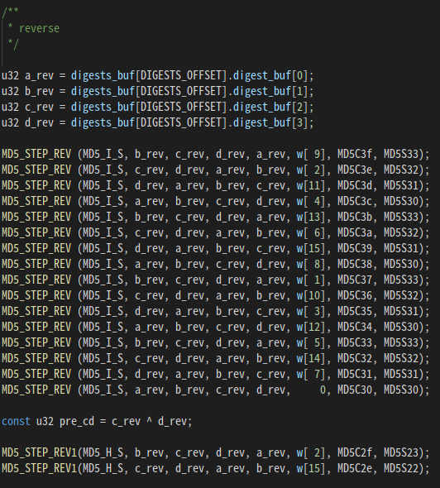
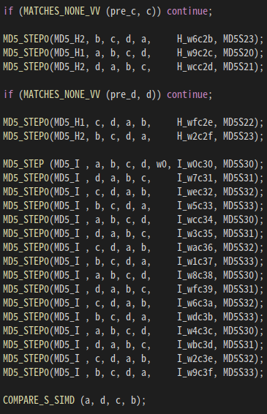
Early-exit optimizations

Slide 14
Reversing a.k.a. Meet-in-the-middle
MD5 Digest를 생성하는데 사용한 원본 값이 있을 때 적용 가능
특정 지점까지 해시 연산을 진행하여 MD5 Digest를 생성
예상 값을 사용하여 새로 생성한 Digest와 기존 Digest를 비교
두 값이 일치하지 않는다면, 예상 값은 원본과 다른 것이므로 연산 중단
연산을 끝까지 수행하지 않고 키 일치 여부를 알 수 있음
필요 없는 연산은 중간에 중단하기에 속도 향상 가능

Slide 15
Reversing a.k.a. Meet-in-the-middle
패스워드의 처음 4자만 바꾸고 일정하게 유지하는 생성기를 가정
w[0] : 변경, w[1]~w[15] : 유지
해시 연산 시, w[0]를 사용하지 않는 단계까지 연산 후 Digest 저장
내부 반복에서 정상적인 해시 연산을 진행
기존에 Digest를 저장한 단계까지 수행
생성한 Digest를 기존 Digest와 비교
값이 일치하지 않는다면 w[1]~w[15]가 다른 것이므로 계산이 필요하지 않음
AAAApass
AAABpass
ZZZZpass

